Slide 1
ACM Digital Library 简介和使用指南
ACM Digital Library 产品培训
2017年

Slide 2
Contents
01. 认识ACM
02. ACM DL资源内容介绍
03. ACM DL资源内容的品质
04. ACM DL 的使用
05. ACM eBooks 介绍
06. iGroup联系方式
Notes:
（以密码、密码通信、 信息安全为例）

Slide 3
认识ACM

Slide 4
A.M. 图灵奖 --计算机界的“诺贝尔奖”
图灵奖是ACM(美国计算机协会)于1966年设立,对获奖者的要求极高，评奖程序极严，只授予对计算机领域带来深远影响的科学家。
.
艾伦·麦席森·图灵（Alan Mathison Turing，1912－1954），英国数学家、逻辑学家，被称为计算机之父，人工智能之父。ACM设立这个奖项就是为了纪念这位伟大的科学家。

Slide 5
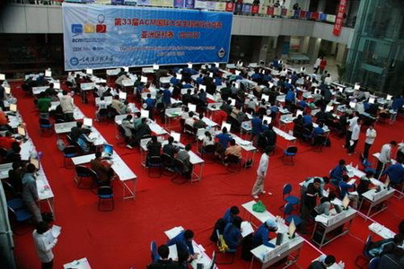
ACM程序设计大赛 --“程序设计的奥林匹克”
ACM程序设计大赛是大学级别最高的脑力竞赛。大赛至今已有近40年的历史，是世界范围内历史最悠久、规模最大的程序设计竞赛。
比赛对参赛学生的逻辑分析能力、策略制定和脑力方面具有极大的挑战性。大赛提倡在压力较大的情况下，培养学生的创造力、团队合作精神以解决竞赛的问题，从而挑选和发掘世界上最优秀的程序设计人才。
Notes:
上海交通大学代表队在2002年第26届、2005年第29届全球总决赛和2010年34届全球总决赛上三夺冠军。2011年35届全球总决赛上首夺冠军。

Slide 6
关于ACM出版社
ACM（Association for Computing Machinery）
美国计算机学会创立于1947年， 是全球历史最悠久和最大的计算机教育科研机构。
目前拥有会员10万多名，遍布全球100多个国家。
Journals&Transcations: 出版计算机领域最权威和前瞻的文献。
Conference --每年主办200多场会议，每场会议都会出版相关会议录。
Special Interest Groups -- 根据计算机领域的每项专业设有37个特别兴趣组(SIGs)，针对其不同的研究方向有相应的出版物。

Slide 7
_{ACM DL 内容介绍}

Slide 8
1999年开始提供在线数据库服务
期刊、杂志和汇刊53种
超过4000卷会议录
“在线计算机文献指南”数据库
37种SIG时事通讯
ACM附属机构出版物
ACM口述历史访谈录
37种SIG时事通讯
Notes:
1.期刊：全部回溯至起始卷期，每年发布2-3本新刊
2. 会议录：ACM每年主办170+会议，每年出版会议录500+卷
3.文摘数据库：收录5000多家出版社机构超过2,700,000条文摘题录信息
4. ACM根据计算机领域的每项专业设有特别兴趣组(SIGs)，针对其不同的研究方向有相应的出版物文献

Slide 9
_{ACM DL 内容品质}

Slide 10
3. 1 ACM期刊被JCR收录概况
ACM被收录的期刊主要集中在计算机软件工程领域
ACM的期刊被JCR收录的期刊占比达到62.3%
数据来源：2016JCR报告

Slide 11
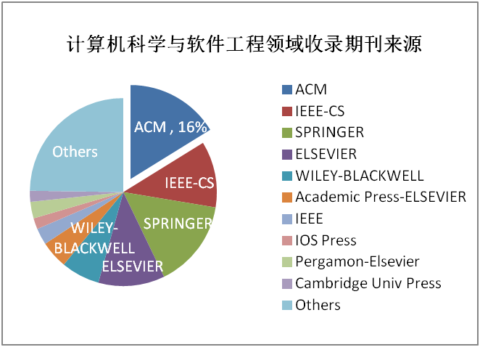
3.2 ACM是软件工程领域最大的期刊来源
数据来源：2016JCR报告
Notes:
在2016年JCR报告收录的106本期刊软件工程领域的期刊中，ACM期刊占到了16%，是最大的期刊来源，可见ACM在该计算机领域里明显的优势地位。

Slide 12
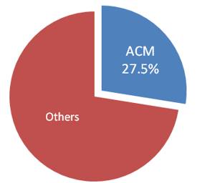
3.3 ACM软件工程领域期刊被引量(达到55,555次）
26.2%
数据来源：2016JCR报告
Notes:
ACM这16本软件工程领域被收录的期刊，被引用次数的总量达到了55,555次，占该领域引文总量的26.2%

Slide 13
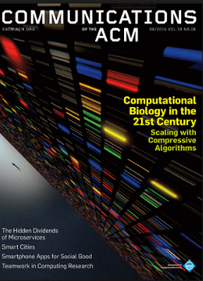
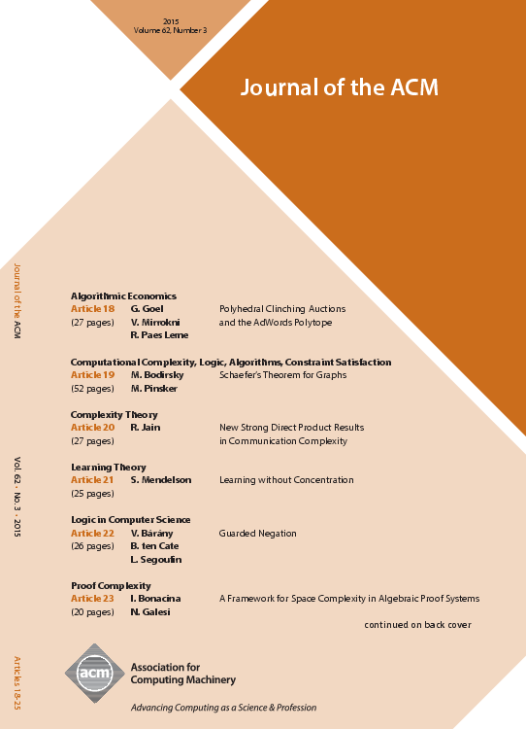
3.4 ACM 高引用量期刊举例：
Communications of the ACM(CACM)
被引用总量：18,535， 影响因子 ：4.027
在计算机软件工程、计算机硬件与架构、计算机理论与方法学科领域总引 用量均排名第1
Journal of the ACM (JACM)
被引用总量：6,947 影响因子：1.855
在计算机软件工程学科领域总引用量排名第5
数据来源：2016JCR报告
Notes:
1. 《美国计算机学会通讯》是ACM的旗舰杂志，创刊于1958年，每月出版。本刊报道计算机技术包括信息技术、计算技术、软硬件工程及其应用的最新进展;刊载研究论文、评论、实例分析文章、应用指南、技术通讯及学术动态简讯等,是计算机专业最有影响的技术杂志之一。
2. 《美国计算机协会期刊》 1954年创刊，每年发布6期。本刊刊载计算机科学领域的高水平理论研究论文。是计算机科学首要期刊之一，位列国际上引用最广泛的计算机应用十大期刊之中。

Slide 14
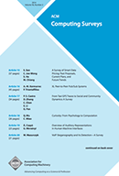
3.4 ACM高影响因子期刊举例
ACM Transactions on Graphics (TOG)
ACM Computing Surveys(CSUR)
被引用总量：14,180 影响因子：4.088
被引用总量：6,629 影响因子：6.748
在计算机科学与软件工程学科领域影响因子排名第1
在计算机科学理论和方法学科领域影响因子排名第2
数据来源：2016JCR报告
Notes:
1.《美国计算机协会图形协会报》1982年创刊，每年发布4期。本刊刊载计算机图形学的研究与应用的学术论文，包括综合图像生成、计算机辅助设计、交互技术、演示、实体建模等．
2. 《美国计算机协会计算概观》1969年创刊，每年发布4期。本刊评论计算技术文献和研究进展与趋势，刊载针对非专业人员的专题指导文章，是引用最广泛的计算机应用期刊之一。

Slide 15
3.5 ACM 会议录
ACM和其旗下的SIG（37个特别兴趣小组）每年主办会议170余次，每年新增500多卷 ，目前共4500多卷。
在在计算机领域，ACM是会议、研讨会和专题论坛的最大举办机构。
在传播最新科研成果和技术手段方面，相较于期刊，会议录更具备博采众长、新颖、快速的特点。
对于计算机等工业领域，会议录被阅读参考的机会大于期刊

Slide 16
3.6 ACM 主办的顶级会议（列举）
会议英文名称 | 会议英文名称缩写 | 会议中文名称
Design Automation Conference | DAC | 国际设计自动化会议
Annual International ACM SIGIR Conference on Research and Development in Information Retrieva | SIGIR | 国际信息检索研发年会
ACM Annual International Conference on Mobile Computing and Networking | Mobicom, ACM | 国际移动计算和网络会议
ACM International Symposium on Mobile Ad Hoc Networking and Computing | MobiHoc, ACM | 国际移动自组织网络和计算会议
ACM Symposium on Theory of Computing | STOC | ACM计算理论年会
ACM Conference on Management of Data | SIGMOD | ACM数据管理国际会议
ACM Knowledge Discovery and Data Mining | SIGKDD | 知识发现与数据挖掘国际会议
Special Interest Group on Data Communication | SIGCOMM | ACM数据通讯国际会议
Special Interest Group on Mobility of Systems, Users, Data and Computing | MOBICOM | ACM 移动通信会议
ACM Conference on Computer and Communications Security | CCS | ACM计算机与通信安全会议
ACM SIGGRAPH/SIGGRAPH Aisa | SIGGRAPH | ACM 计算机图形与交互技术会议
ACM International Conference on Multimedia | Multimedia | ACM 多媒体国际会议
ACM SIG CHI | SIGCHI | ACM 人机交互会议
ACM Conference on the Foundations of Software Engineering (inc: ESEC-FSE when held jointly) | FSE | ACM软件工程基础会议
ACM SIGPLAN - SIGACT Symposium on Principles of Programming Languages | POPL | 程序设计语言原理会议
Notes:
这些计算机领域里的顶级会议，不是ACM自评的，是业内人士评选出来的，业内共评出了计算机领域65个A+顶级会议，ACM主办的就有22个。
SIGGRAPH 计算机图形图像领域里的”奥斯卡”
SIGKDD是数据挖掘领域的顶级国际会议

Slide 17
SIG newsletter
ACM SIGMIS Database: the DATABASE for Advances in Information Systems
被2016JCR收录
ACM SIGMOD Record
被2016JCR收录
ACM SIGPLAN Notices
被2016JCR收录
Notes:
ACM根据计算机领域的每项专业设有37个特别兴趣组(SIGs)，针对其不同的研究方向有相应的出版物文献

Slide 18
4
ACM DL 使用平台

Slide 19
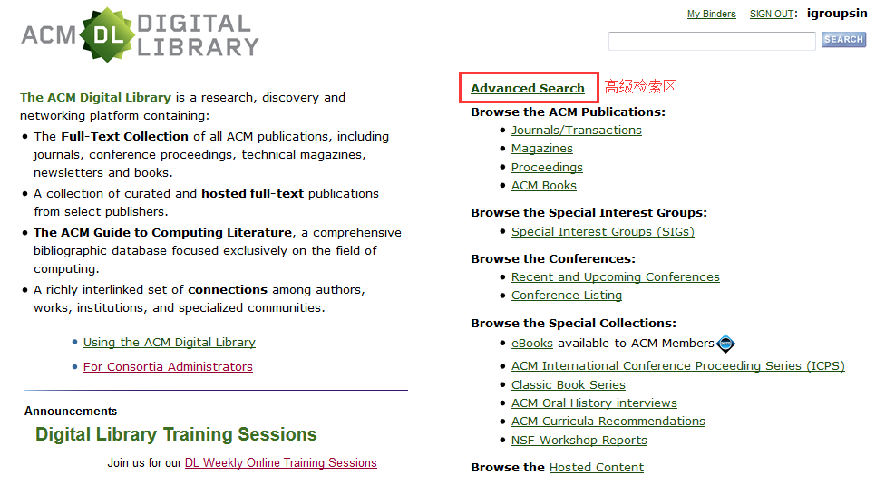
登陆 http://dl.acm.org/
快速检索区
按照出版物不同类别分类浏览
浏览兴趣小组newsletter

Slide 20
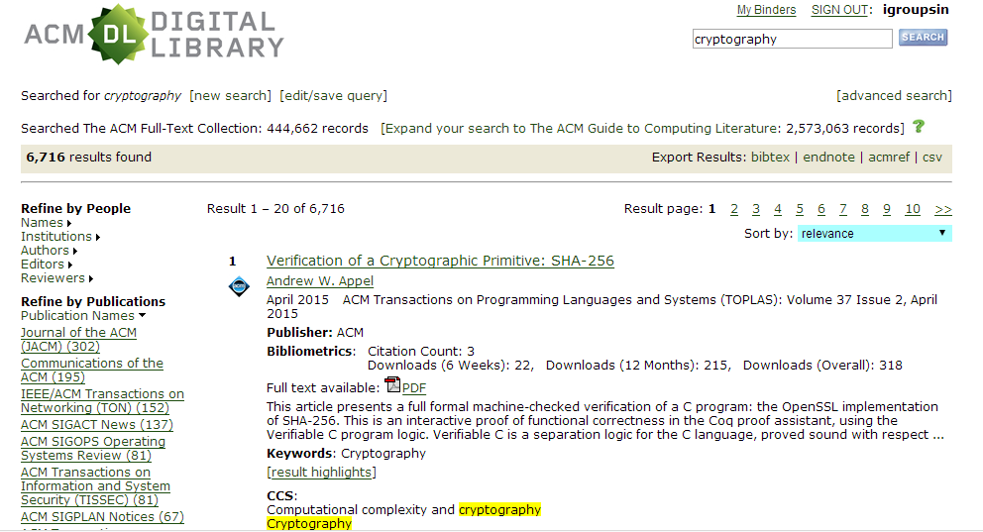
快速检索—ACM DL
输入关键字cryptography，点击search
全文检索结果数量
检索结果可按不同要求显示
文章所在的期刊卷期信息
点击PDF,直接浏览全文
文摘信息

Slide 21
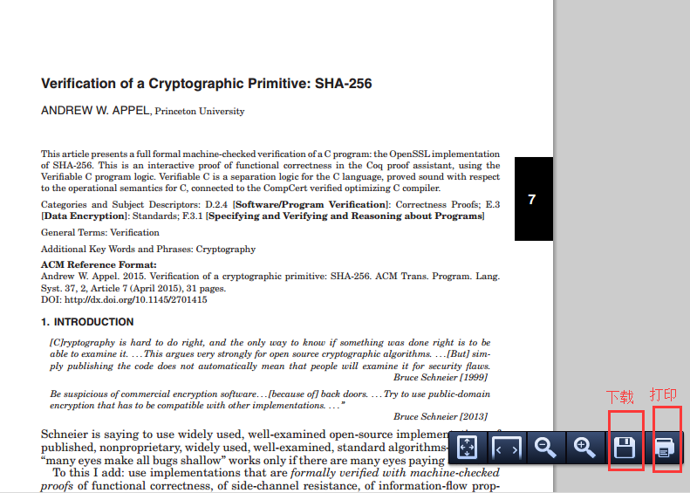
PDF直接浏览、下载、打印

Slide 22
_{快速检索—ACM”在线计算机文献指南数据库”}
点击，直接扩展到文摘库检索

Slide 23
_{ACM”在线计算机文献指南数据库”检索结果}

Slide 24
搜索结果按出版物分类
检索结果按照出版物名称分类

Slide 25
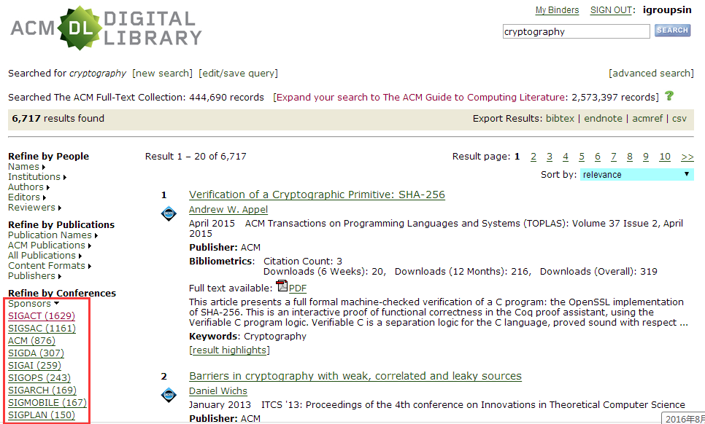
搜索结果按兴趣小组赞助方分类
检索结果按照会议兴趣小组赞助分类

Slide 26
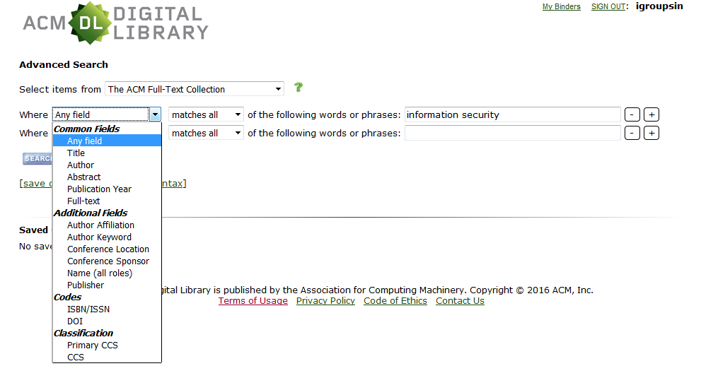
ACMDL高级检索界面
限定检索范围

Slide 27
以“信息安全（information security）”为例
以“文摘，出版年限”限定做高级检索
登录个人账户后，可以保存检索式

Slide 28
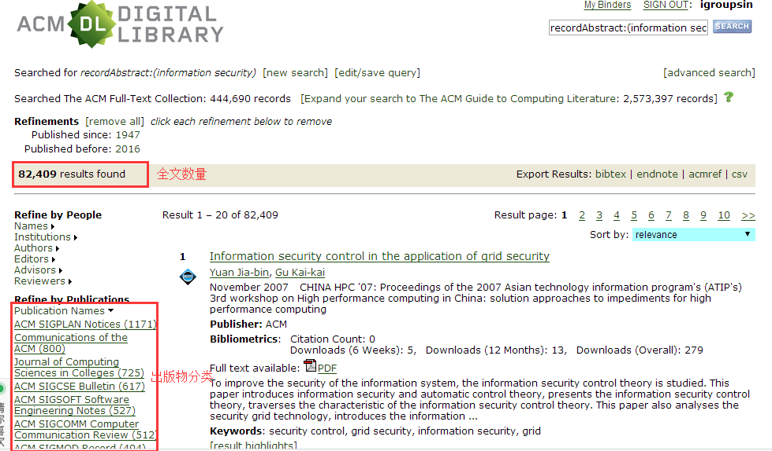
高级检索—搜索结果

Slide 29
“信息安全”为检索词全文数量最多的出版物（前十）
出版物名称 | 全文数量
ACM SIGPLAN Notices | 1171
Communications of the ACM | 800
Journal of Computing Sciences in Colleges | 725
ACM SIGCSE Bulletin | 617
ACM SIGSOFT Software Engineering Notes | 527
ACM SIGCOMM Computer Communication Review | 512
ACM SIGMOD Record | 494
IEEE/ACM Transactions on Networking (TON) | 408
ACM SIGIR Forum | 401
Personal and Ubiquitous Computing | 396

Slide 30
“信息安全” 领域发文最多的ACM专题兴趣小组
ACM程序设计语言专题兴趣小组
ACM计算机人机交互专题兴趣小组
ACM信息检索专题兴趣小组
ACM超文本、超媒体和网络专题兴趣小组
ACM人工智能专题兴趣小组

Slide 31
5
ACM EBOOKS 介绍

Slide 32
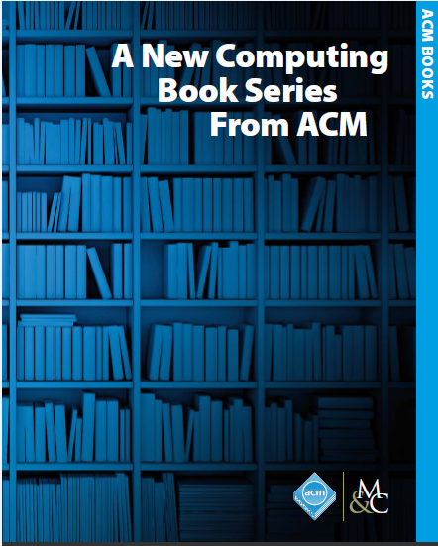
ACM ebooks
ACM电子书是ACM与Morgan & Claypool新合作推出的一系列高质量、动态更新的计算机科学电子出版物。
每份报告全面阐述一项重要的研究或技术发展，新的报告随时完成随时出版，这种动态持续增加的内容方式确保了出版物紧跟技术发展前沿，这些书均由该领域著名专家撰写。
ACM电子书将囊括所有计算机科学学科范围，用户包括计算机从业人员、研究人员、教育者和学生等
更多详情：http://books.acm.org/titles
Notes:
注：ebook Collection I （25本）在持续更新中，这一部分内容需要单独购买

Slide 33
6
IGROUP联系方式

Slide 34
iGroup中国--长煦信息技术咨询（上海）有限公司
上海 电话：021-64454595 传真：021-64739056
北京 电话：010-82331971 传真：010-82331961
西安 电话：029-88130578 传真：029-88130578
广州 电话：020-83274076 传真：020-83274078

Slide 35
THANK YOU !
AND QUESTIONS?

